Slide 1

Sociale veiligheid creëren
Grensoverschrijdend gedrag
What's new?
Dorianne Broekman
Arbeidsrecht advocaat-initiatiefnemer Trustool

Slide 2

SOCIALE VEILIGHEID MET ZELFMANAGEMENT
EN ZELFREGULERING?

Slide 3
Cijfers
  83% van de mensen die het overkomt voelt zich niet gesteund door hun organisatie
  Ruim een derde wil van werkgever veranderen door de omgangsvormen
  Een kwart wil zelfs de sector waarin ze werken verlaten.
  In het vierde kwartaal van 2023 hadden, 9,8 miljoen mensen betaald werk (gecorrigeerd seizoensinvloeden)
  10% ervaart discriminatie
  11% voelt zich geïntimeerd of
bedreigd
  26% heeft een conflict op het werk
  in de helft van de gevallen is de leidinggevende de
veroorzaker
Bron CBS
Bron TNO en FNV
Bron FNV

Slide 4
Welke omstandigheden zijn risico's voor sociale onveiligheid in organisaties?
  hoge werkdruk, gebrek aan prioriteit
  sterke hiërarchie
  competitieve werksfeer - sterke pyramidestructuur
  reorganisaties (onzekerheid)
  veel tijdelijke contracten/ flexwerk (afhankelijkheid)
  weinig diversiteit
Signalen zwak systeem

Slide 5
Sociale veiligheid vraagt om een goede
infrastructuur
  preventief effect
  signalen vroegtijdig opvangen
  zodat medewerkers kunnen melden
  zodat klachten goed worden behandeld
  zodat tijdig interventies genomen kunnen worden
  zodat gepaste en proportionele sanctie maatregelen worden genomen
ESRS-S1 schrijft rapportage over dit ondersteunende systeem voor
Ondersteunend systeem

Slide 6
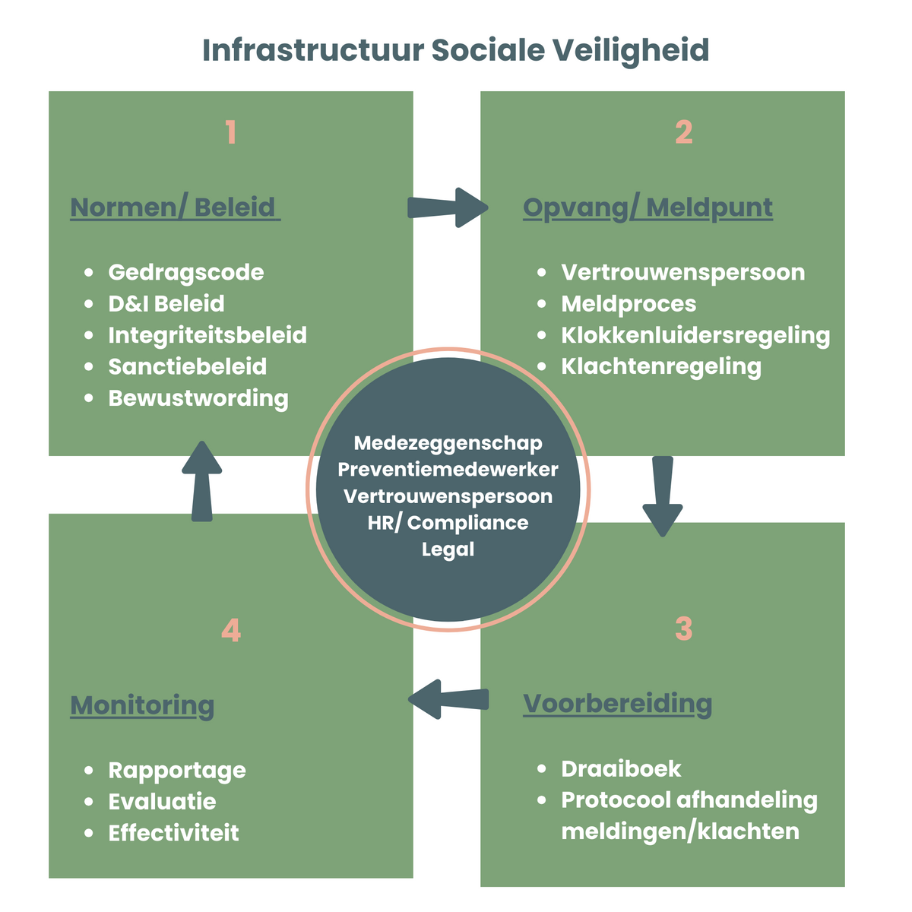

Slide 7

VERTROUWENSPERSOON
  INTERNE EN/OF EXTERNE VERTROUWENSPERSONEN
  HOEVEEL? WAT PAST BIJ BEDRIJFSSTRUCTUUR
  ALLEEN VOOR ONGEWENSTE OMGANGSVORMEN, OOK VOOR INTEGRITEITSSCHENDINGEN
  ONVERENIGBAARHEDEN
  PROFIELSCHETS (DIVERSITEIT, DESKUNDIGHEID, EXPERITISE, TALEN
  POSITIONERING

Slide 8

VERTROUWENSPERSOON
  MELDPROCES
  VOOR WIE IS DE VERTROUWENSPERSOON BESCHIKBAAR (ZZP-ERS, STAGIAIRES, KLANTEN)
  ANONIEM MELDEN?
  HOE IS DE VERTROUWENSPERSOON BEREIKBAAR, VEILIG CONTACT ZOEKEN
  WAAR SLAAT DE VERTROUWENSPERSOON DE GEGEVENS OP
  WERKT DE VERTROUWENSPERSOON VOLGENS DE AVG

Slide 9

WWW.TRUSTOOL.NL
DORIANNE.BROEKMAN@TRUSTOOL.NL

